Slide 1
第4章 POP3客户机程序设计
基础知识
例题分析
练习题

Slide 2
基础知识
电子邮件的基本概念
电子邮件的工作原理
邮件地址与邮件格式
POP命令与响应信息

Slide 3
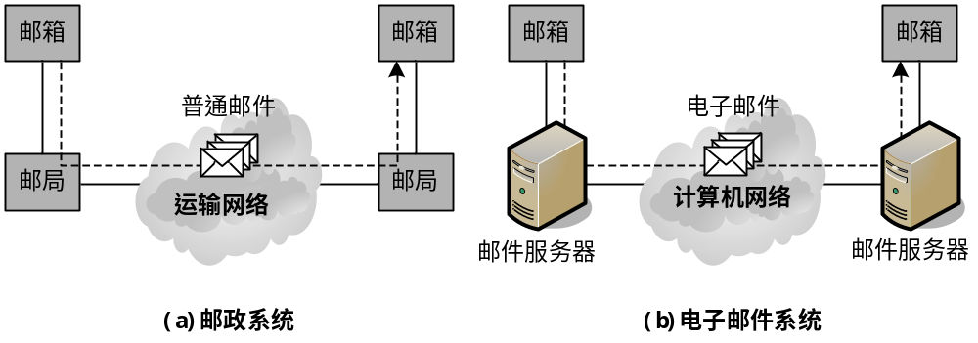
电子邮件的基本概念
电子邮件服务称为E-mail服务，它是指用户通过Internet收发电子形式的邮件

Slide 4
电子邮件的工作原理(1)
简单邮件传输协议(SMTP，Simple Mail Transfer Protocol)：邮件发送协议
邮局协议(POP，Post Office Protocol) ：邮件接收协议
交互式邮件访问协议(IMAP，Interactive Mail Access Protocol) ：邮件接收协议

Slide 5
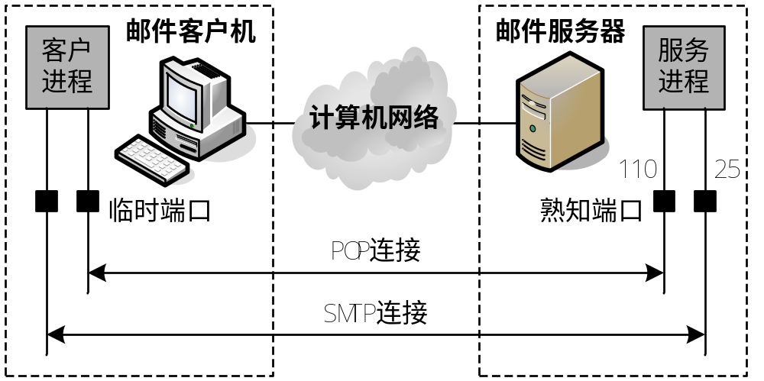
电子邮件的工作原理(2)
电子邮件是一种有连接的服务，采用的传输层协议是TCP协议

Slide 6
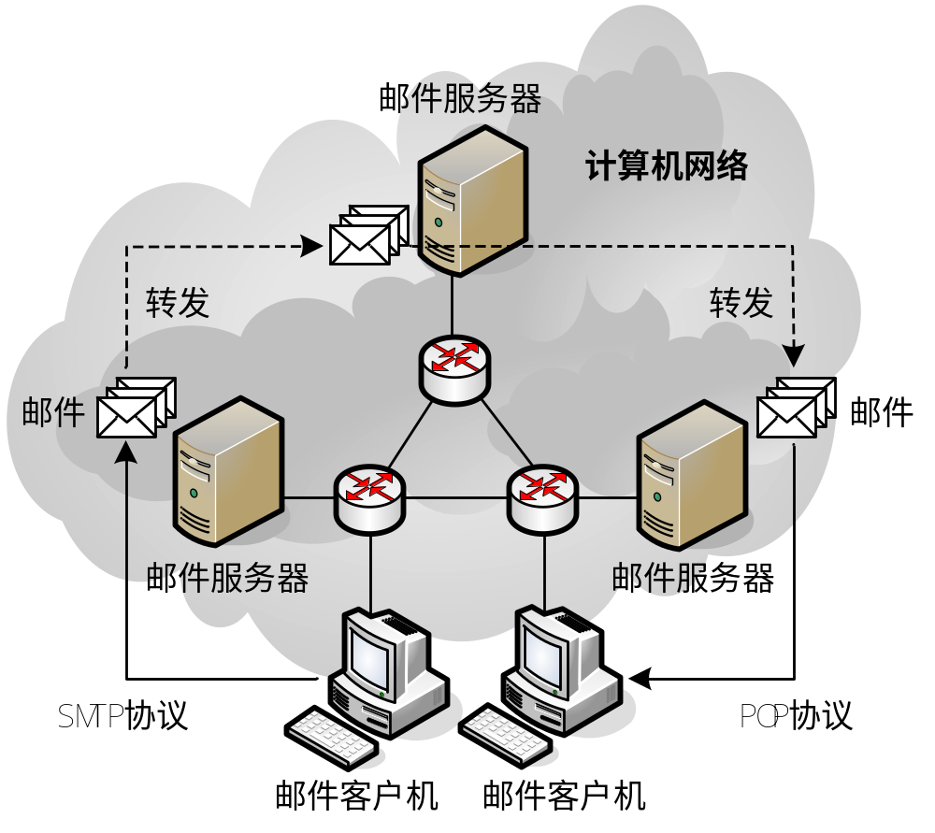
电子邮件的工作原理(3)
电子邮件的工作过程

Slide 7
电子邮件的工作原理(4)
邮件客户机程序的基本功能
  书写与发送邮件
  接收、转发、回复与删除邮件
  邮箱与通讯薄管理

Slide 8
邮件地址与邮件格式(1)
电子邮件地址格式：用户名@主机名
  用户名是用户在邮件服务器中的邮箱名，它在同一邮件服务器中是唯一的
  主机名是邮箱所在邮件服务器名，用来标识邮件服务器所在域的位置

Slide 9
邮件地址与邮件格式(2)
电子邮件包括2部分：邮件头(Mail Header)与邮件体(Mail Body)
邮件头由邮件的相关信息构成，部分信息由系统自动生成，例如发信人(From)、发送时间(Data)等；其它信息由发件人输入，例如收信人(To)、邮件主题(Subject)与抄送人地址(Cc)等
邮件体是要发送的邮件正文部分

Slide 10
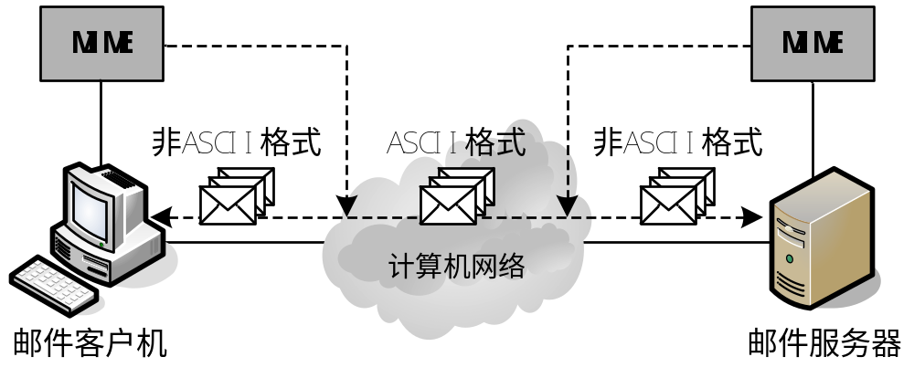
邮件地址与邮件格式(3)
多用途Internet邮件扩展(MIME，Multi-purpose Internet Mail Extensions)

Slide 11
POP命令与响应信息(1)
POP客户机与服务器之间传输控制信息，用于完成某个POP操作
  POP命令：POP客户机向服务器发送的操作请求
  POP响应：POP服务器根据操作情况向客户机返回的信息

Slide 12
POP命令与响应信息(2)
POP命令的标准格式：命令名 <参数>
  命令名是对该命令的英文描述缩写，例如USER是用户名的缩写
  参数是完成命令使用的附加信息，例如USER的参数为具体的用户名
  所有命令由回车(CR)与换行(LF)符表示结束
  基本的POP命令包括：USER、PASS、STAT、LIST、RETR、DELE、RSET与QUIT

Slide 13
POP命令与响应信息(3)
POP响应的标准格式：响应码 描述信息
  响应码是对响应信息的字符串标识，例如 +OK表示成功，-ERR表示失败
  描述信息是对响应码的文字描述，USER命令成功的描述是valid，USER命令失败的描述是invalid

Slide 14
例题设计要求(1)
编写一个POP客户机程序，具体要求如下
  要求实现的程序为图形化界面，可以输入POP服务的相关信息(包括POP服务器名、用户名与密码)，输出交互过程中的POP命令与响应信息，以及从POP服务器的邮箱中获得的邮件信息
  要求实现USER、PASS、STAT、RETR与QUIT命令。点击“Connect”按钮，实现USER与PASS命令；点击“Receive”按钮，实现STAT与RETR命令；点击“Quit”按钮，实现QUIT命令

Slide 15
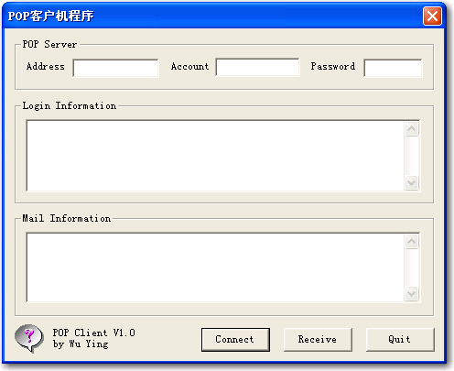
例题设计要求(2)
程序图形界面

Slide 16
关键问题分析(1)
建立TCP连接
  POP客户机调用socket()函数建立套接字
  POP客户机填充服务器的套接字地址
  POP客户机调用connect()函数请求与服务器建立连接
  POP客户机接收与分析服务器返回的响应信息

Slide 17
关键问题分析(2)
登录POP服务器
  登录POP服务器使用USER与PASS命令，分别用来输入用户名与密码
  USER与PASS命令按规定顺序出现
  POP客户机向服务器发送USER命令
  POP客户机向服务器发送PASS命令

Slide 18
关键问题分析(3)
接收邮箱中的邮件
  STAT命令用来返回邮箱的统计信息，包括邮件数量与字节总数
  RETR命令用来返回邮箱中的指定邮件，包括邮件头与邮件正文

Slide 19
关键问题分析(4)
退出POP服务器
  POP客户机向服务器发送QUIT命令
  断开POP客户机与服务器之间的控制连接
  释放控制连接使用的套接字

Slide 20
练习题设计要求(1)
编写一个POP客户机程序，具体要求如下
  要求实现的程序为图形化界面，可以输入POP服务的相关信息(包括POP服务器名、用户名与密码)，输出交互过程中的POP命令与响应信息，以及从POP服务器的邮箱中获得的邮件信息
  要求实现USER、PASS、STAT、RETR、DELE与QUIT命令。点击“Connect”按钮，实现USER与PASS命令；点击“Receive”按钮，实现STAT与RETR命令；点击“Delete”按钮，实现DELE命令；点击“Quit”按钮，实现QUIT命令

Slide 21
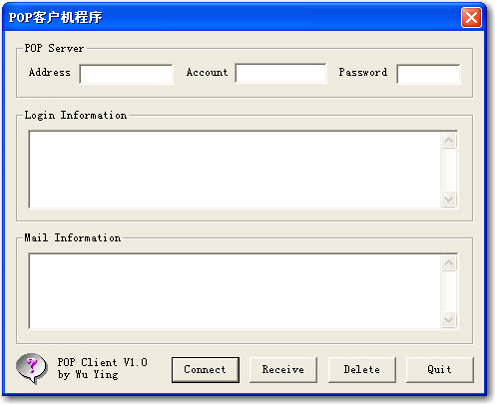
练习题设计要求(2)
程序图形界面

